Slide 1
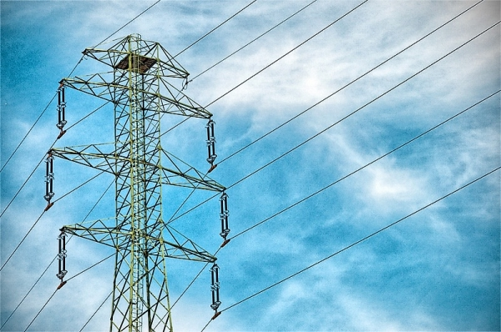
Linie elektroenergetyczne w środowisku

Slide 2
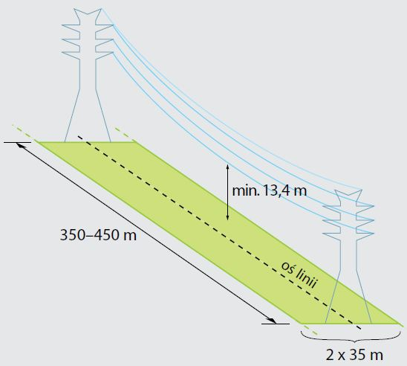
Pas technologiczny

Slide 3
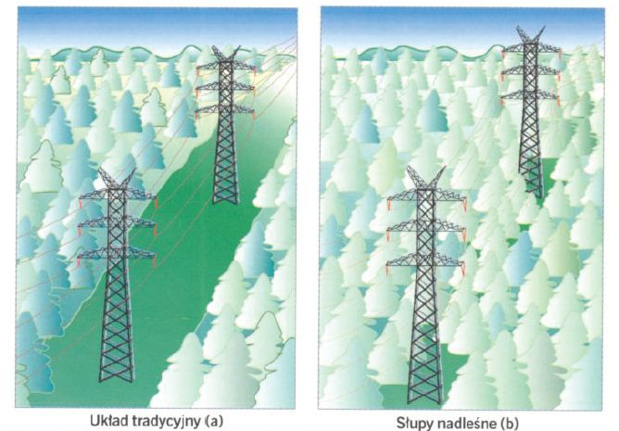
Konstrukcje tradycyjne i nadleśne

Slide 4
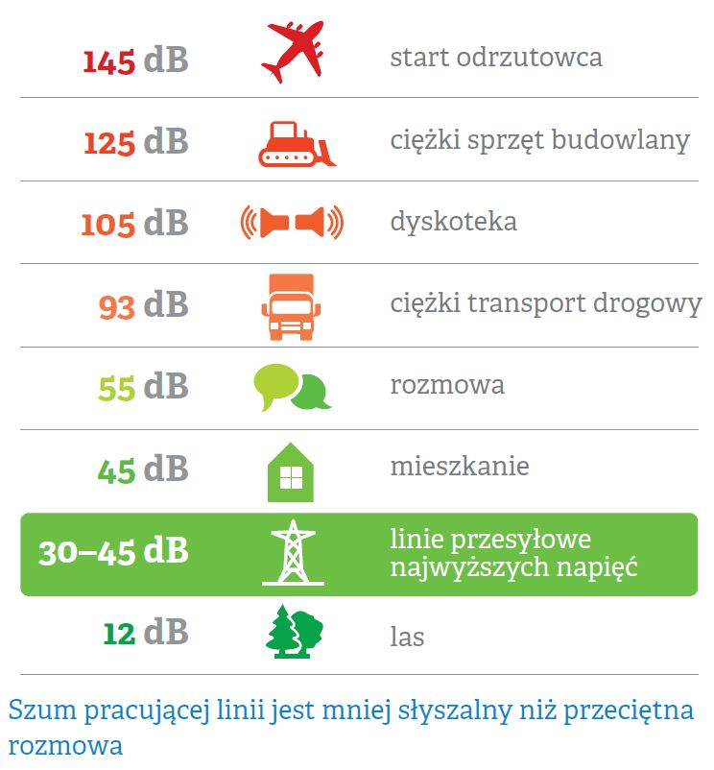
Poziom hałasu

Slide 6
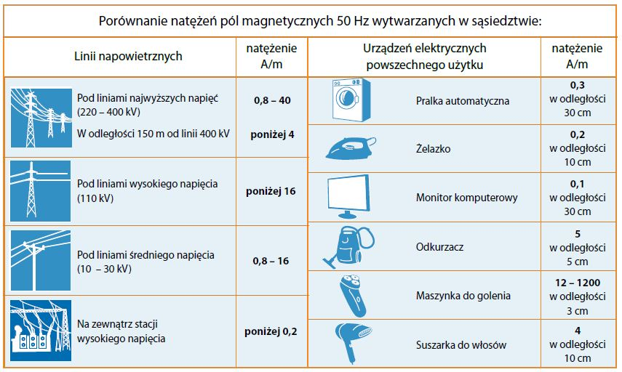

Slide 7
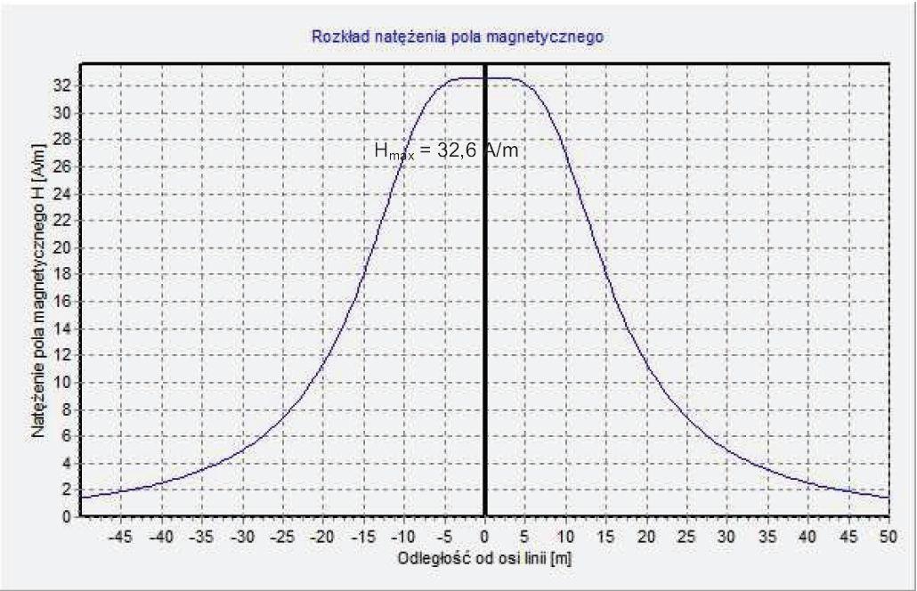

Slide 8
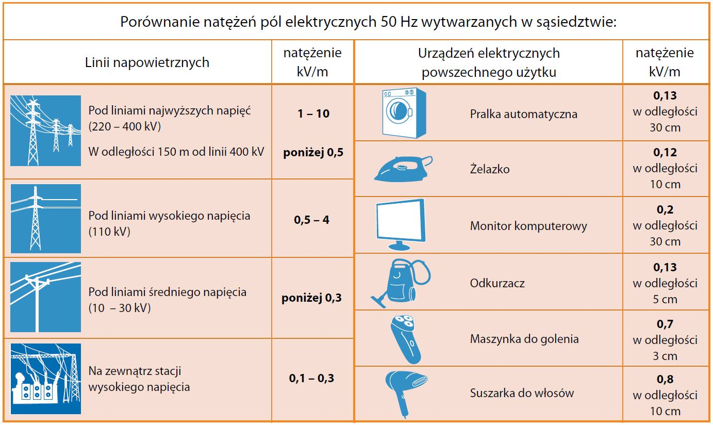

Slide 9
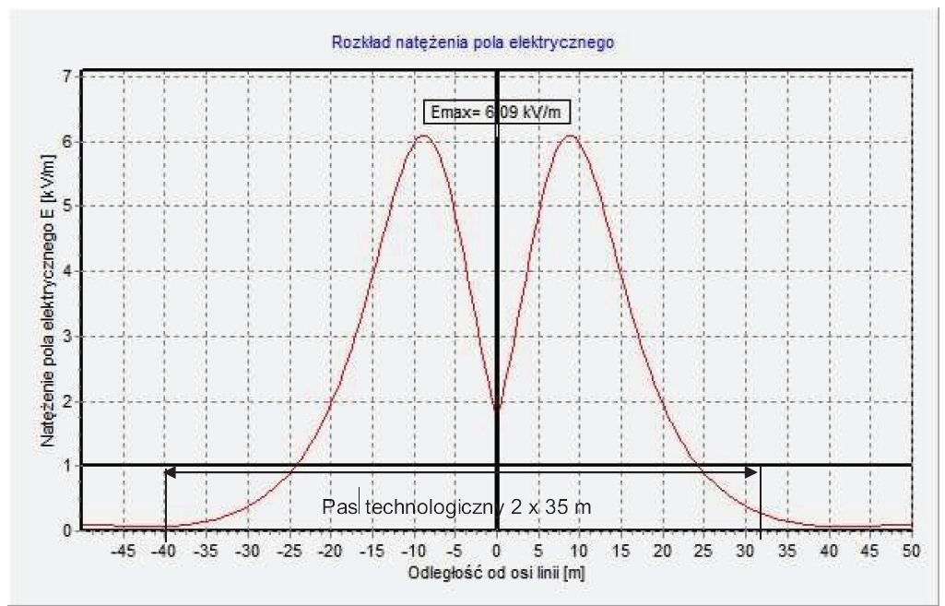

Slide 10
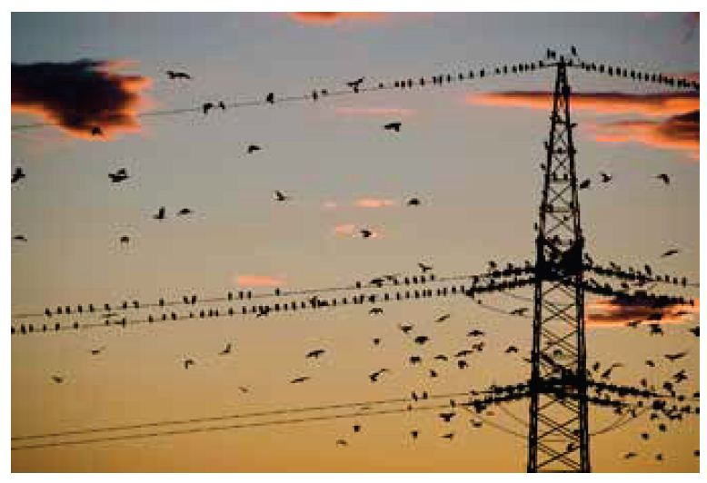
Linia elektroenergetyczna a środowisko

Slide 11
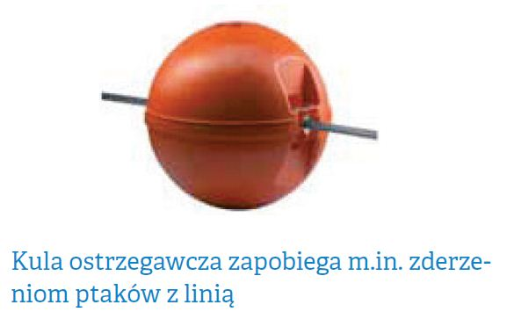

Slide 12
Dziękujemy za uwagę

